Slide 1
স্বাগতম

Slide 2
শিক্ষক পরিচিতি
মোঃ আমির হোসেন
সহকারি শিক্ষক (সমাজ বিজ্ঞান)
মদিনাতুল উলুম ইসলামিয়া দাখিল মাদরাসা 79hossainamir@gmail.com
ফোনঃ ০১৭১৪-৩১৫৭৭২

Slide 3
পাঠ পরিচিতি
নবম-শ্রেণি
বাংলাদেশ ও বিশ্ব পরিচয়
সময়ঃ ৪০মিনিট
28/০২/২০২১

Slide 4
চিত্র গুলো দেখে আমরা কী বুঝতে পারছি ?

Slide 5
ভিডিও টি মনোযোগ দিয়ে দেখো এবং শুনো

Slide 6
আজকের পাঠ
1972 সালের সংবিধান প্রণয়ন পটভূমি

Slide 7
শিখনফল
এই পাঠ শেষে শিক্ষার্থীরা...............
সংবিধানের সংখ্যা লিখতে পারবে;
অস্থায়ী সংবিধান আদেশ সম্পর্কে বর্ণনা করতে পারবে;
1972 সালের সংবিধানের বৈশিষ্ট্য ব্যাখ্যা করতে পারবে;

Slide 8
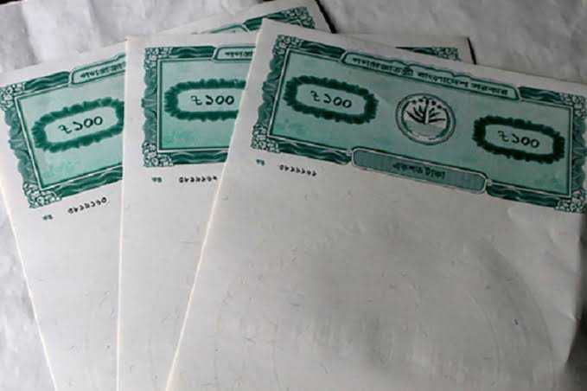
একটি রাষ্ট্রের সর্বোচ্চ
হচ্ছে
সংবিধান
দলিল
এর মাধ্যমে
রাষ্ট্রের উদ্দেশ্য, আদর্শ ও লক্ষ্য প্রতিফলিত হয়

Slide 9
একক কাজ
সময়ঃ ০৩ মিনিট
সংবিধানের সংজ্ঞা লিখ

Slide 10
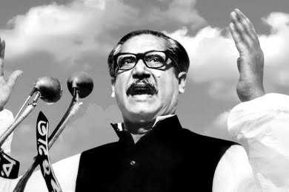
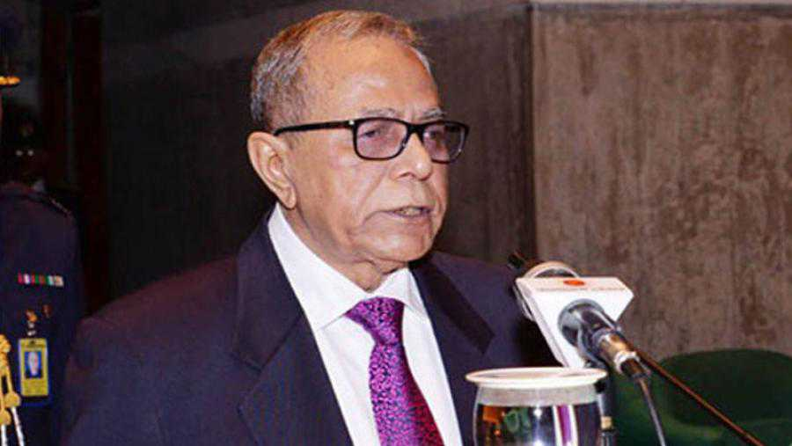
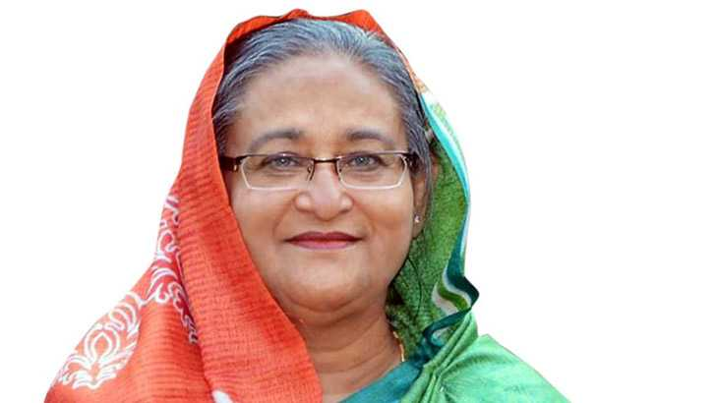
অস্থায়ী সংবিধান আদেশ জারি করেন ১৯৭২ সালে ১১ জানুয়ারি
বঙ্গবন্ধু শেখ মুজিবুর রহমান
পরিবর্তে
রাষ্ট্রপতি শাসন ব্যবস্থার
সংসদীয় সরকার ব্যবস্থা প্রবর্তন করা হয়

Slide 11
আদেশের বিভিন্ন দিক
এই আদেশ বাংলাদেশের অস্থায়ী সংবিধান আদেশ
এটি অবিলম্বে বলবৎ হবে
দেশে মন্ত্রিপরিষদ শাসিত সরকার থাকবে
এটি সমগ্র বাংলাদেশে প্রযোজ্য হবে
সংবিধান রচনার জন্য গণপরিষদ গঠিত হবে

Slide 12
চলো আমরা একটি ভিডিও দেখি

Slide 13
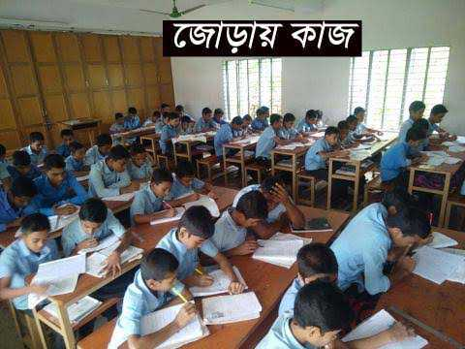
সময়ঃ ৮ মিনিট
জোড়ায় কাজ
অস্থায়ী সংবিধান আদেশ এর বিভিন্ন দিক বর্ণনা কর।

Slide 14
এটি লিখিত
এটি দুষ্পরিবর্তনীয়
চারটি মূলনীতি - জাতীয়তাবাদ, গণতন্ত্র, সমাজতন্ত্র, ধর্মনিরপেক্ষতা
এটি 16 বার সংশোধন করা হয়েছে
মৌলিক অধিকার সংরক্ষণ
এক কক্ষ বিশিষ্ট আইনসভা
সর্বোচ্চ আইন
1972 সালের সংবিধানের বৈশিষ্ট্য
এককেন্দ্রিক রাষ্ট্র

Slide 15
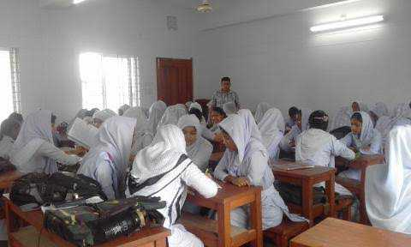
সময়ঃ ১২ মিনিট
দলীয় কাজ
১৯৭২ সালের সংবিধানের বৈশিষ্ট্যগুলি আলোচনা কর।

Slide 16
মূল্যায়ন
ক) সংবিধানের মূলনীতি কয়টি ?
খ) কেন বঙ্গবন্ধু অস্থায়ী সংবিধান আদেশ জারি করেন ?
গ)

Slide 17
বাড়ির কাজ
বাংলাদেশের সংবিধান ও ভারতের সংবিধানের তুলনামূলক দশটি বৈসাদৃশ্য লিখ।

Slide 18
ধন্যবাদ

